Slide 1
Final Report
組員/
4107210202 蕭芯儀 410735037 劉沛妮
股票投資分析與程式設計
Stock investment analysis and programming

Slide 2
Three Strategies
01
02
03
MA + RSI
MA + KD
MA + MACD
RSI超買超賣區判斷加上MA5日、 10日交叉。其中，RSI週期為14日， MA黃金交叉 且RSI 30以下 買入、 MA死亡交叉 且 RSI 70以上 賣出
KD中線加上MA 5日、10日線交叉。其中， MA黃金交叉 且 K>D>50買入、 MA死亡交叉 且 K<D<50以及當日成交量大於5日均量線賣出
MACD 0軸加上MA 20線判斷。
其中，當DIF突破0軸且股價往上漲破MA 20 + 紅K線買入， DIF跌破0軸且股價往下跌破MA 20 + 黑K線賣出

Slide 3
RSI / MA
01
RSI超買超賣區判斷加上MA5日、 10日交叉。其中，RSI週期為14日， MA黃金交叉 且RSI 30以下 買入、 MA死亡交叉 且 RSI 70以上 賣出
RSI以14日作為週期，超買超賣區定在RSI值在70以上與30以下，RSI指標對於交易分析有顯著的效果。但大幅波動對RSI有相當程度的影響，短期指標容易產生錯誤的買賣訊號，因此選擇以5日、10日MA交叉作為配合的技術分析指標，與動量分析的RSI相互參考。

Slide 4
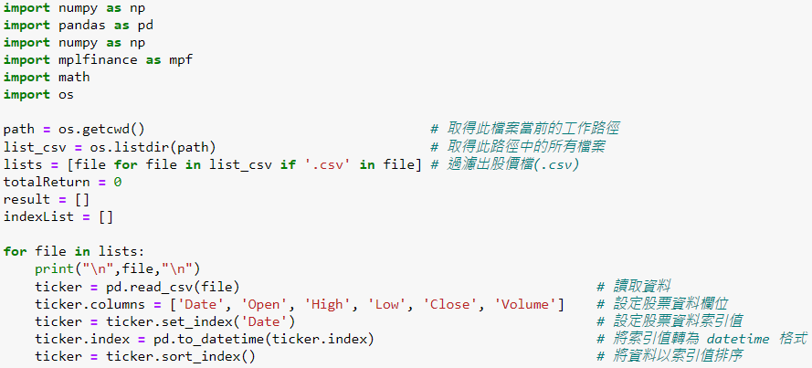
策略程式碼

Slide 5
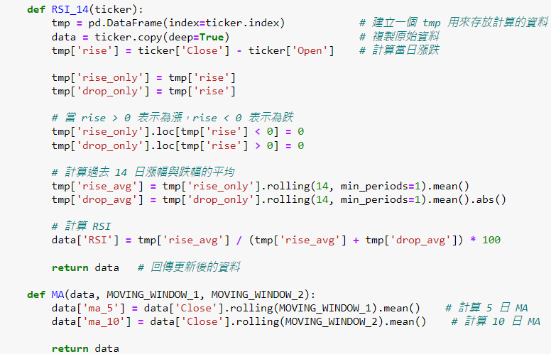
策略績效

Slide 6
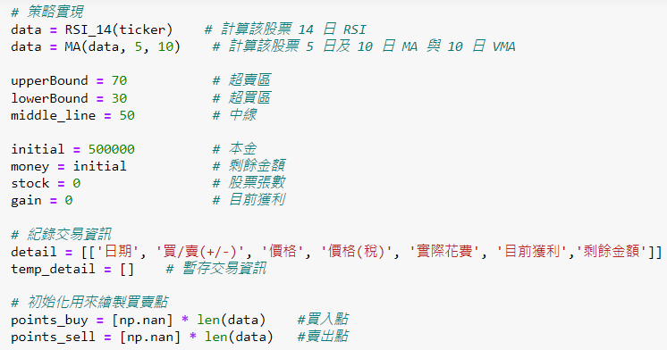
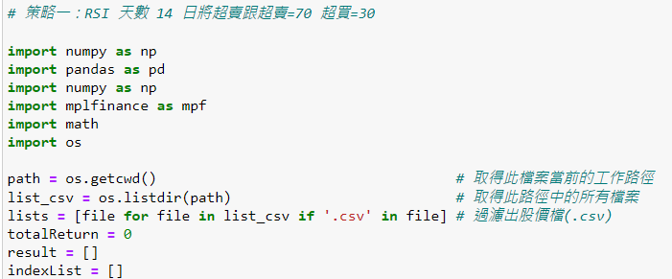
策略績效

Slide 7
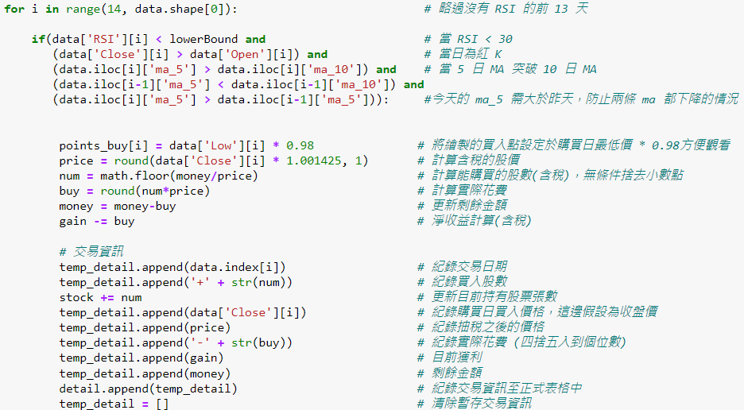
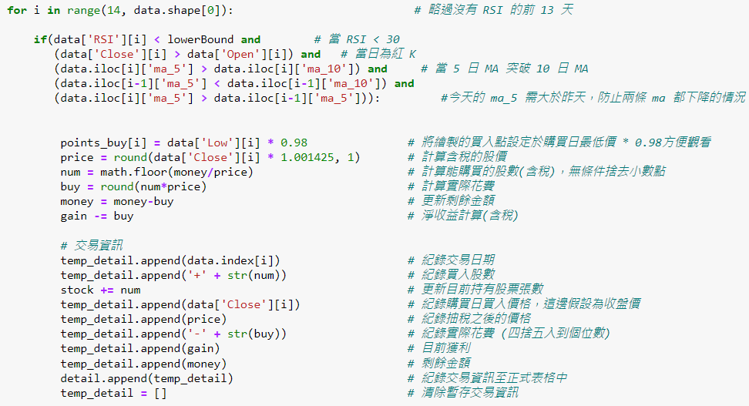
策略績效

Slide 8
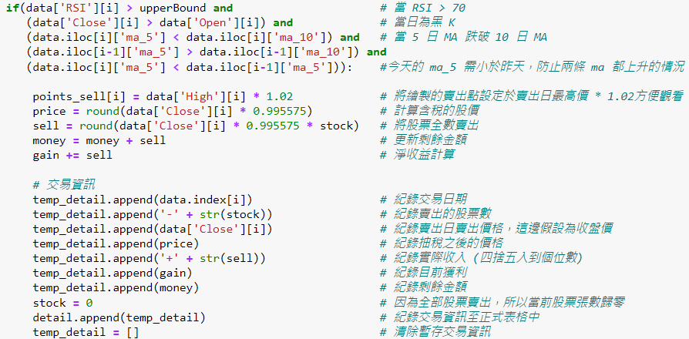
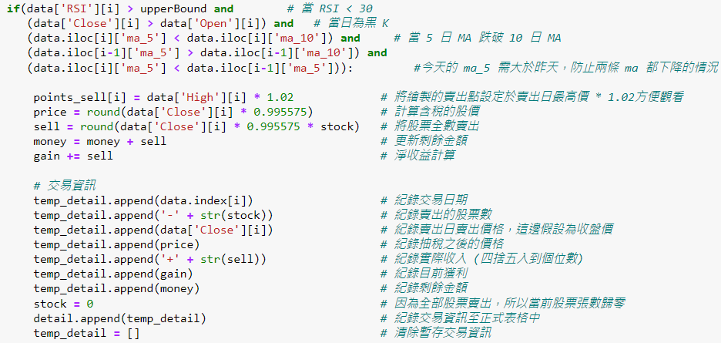
策略績效

Slide 9
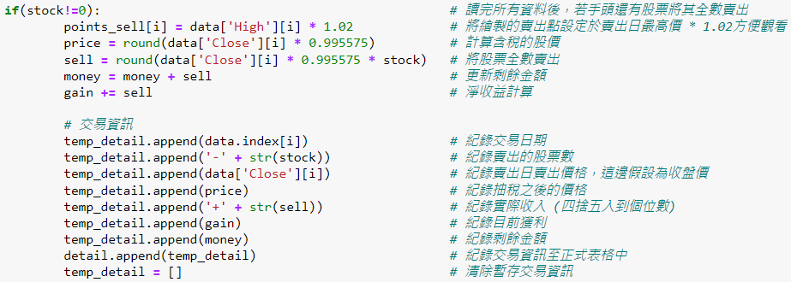

Slide 10
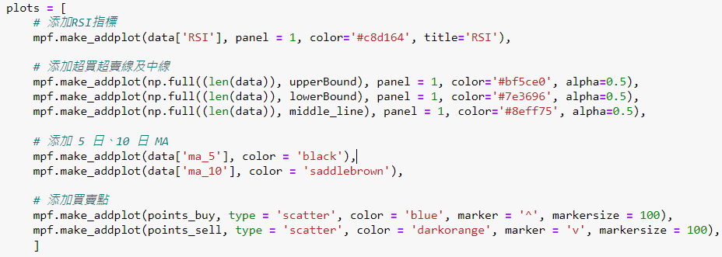

Slide 11
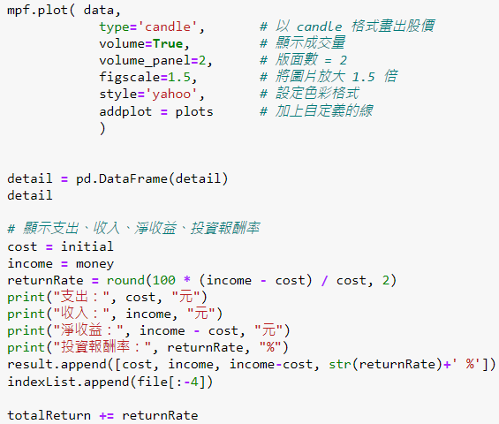

Slide 12
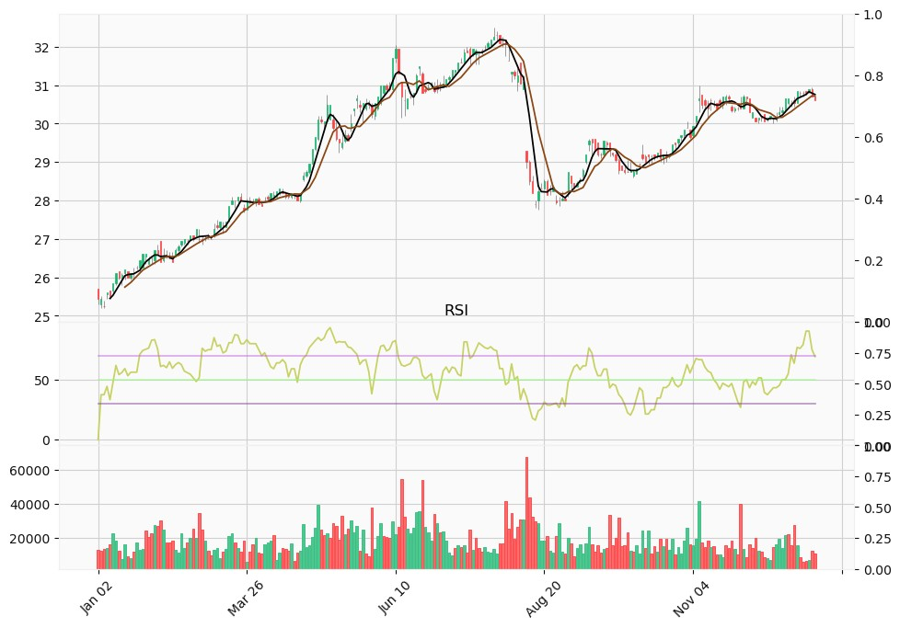
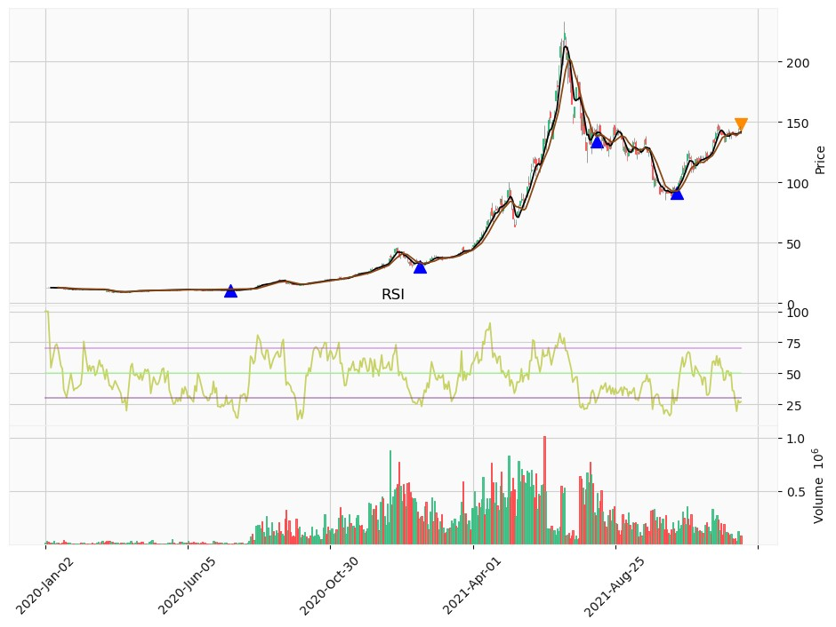
2886
2603

Slide 13
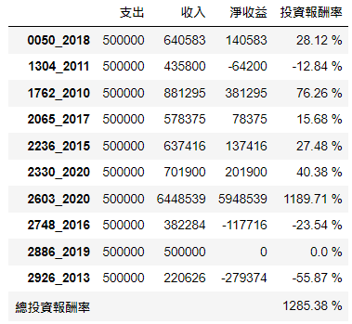
策略績效

Slide 14
KD / MA
02
KD中線加上MA 5日、10日線交叉。其中， MA黃金交叉 且 K>D>50買入、 MA死亡交叉 且 K<D<50以及當日成交量大於5日均量線賣出。
因為KD指標的波動較大，所以加上MA線交叉作為判斷。
另外，賣出為避免交叉線反復來回造成的誤判，要求當日若要賣出，賣出量需大於5日均值。

Slide 15
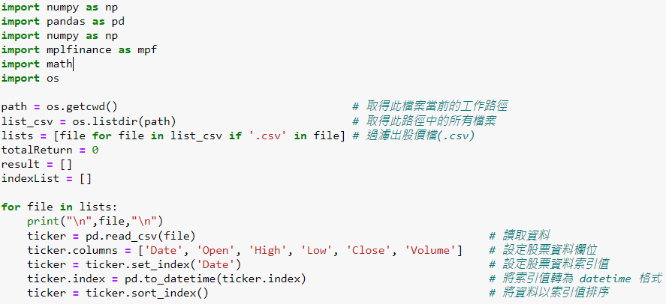
策略程式碼

Slide 16
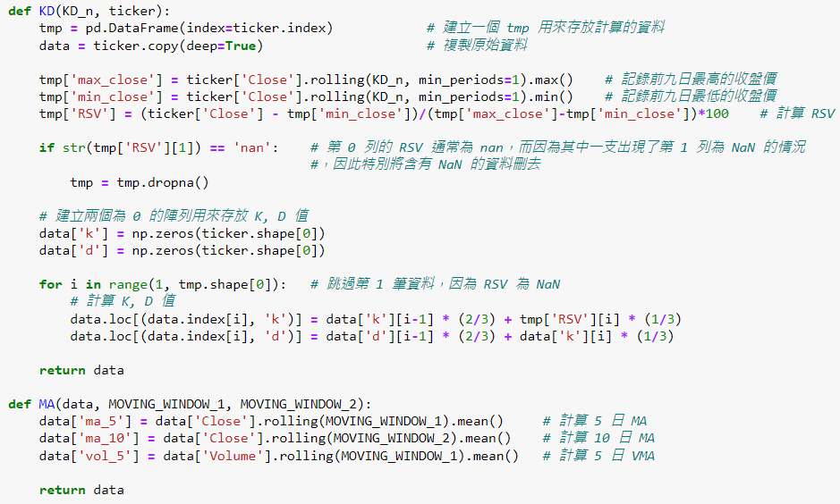
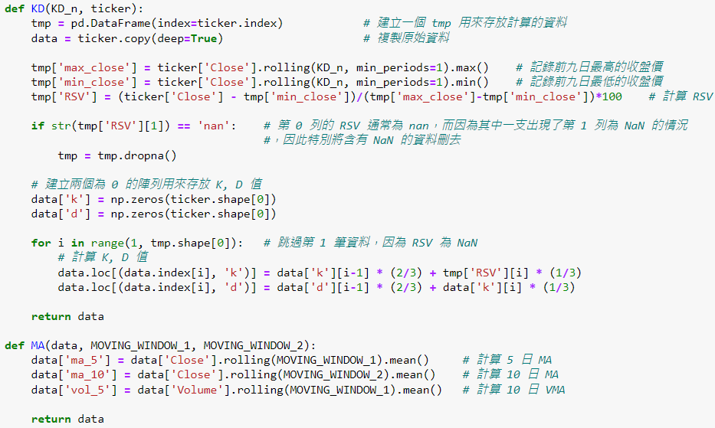
策略程式碼

Slide 17
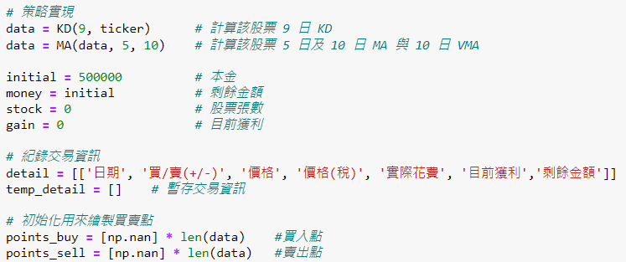

Slide 18
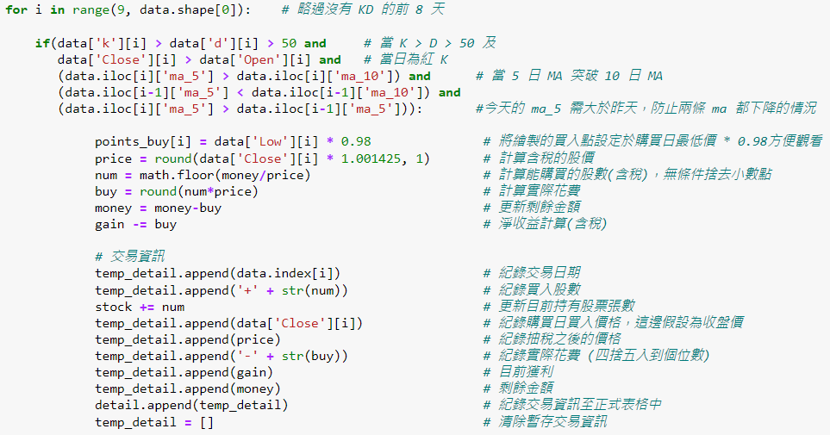

Slide 19
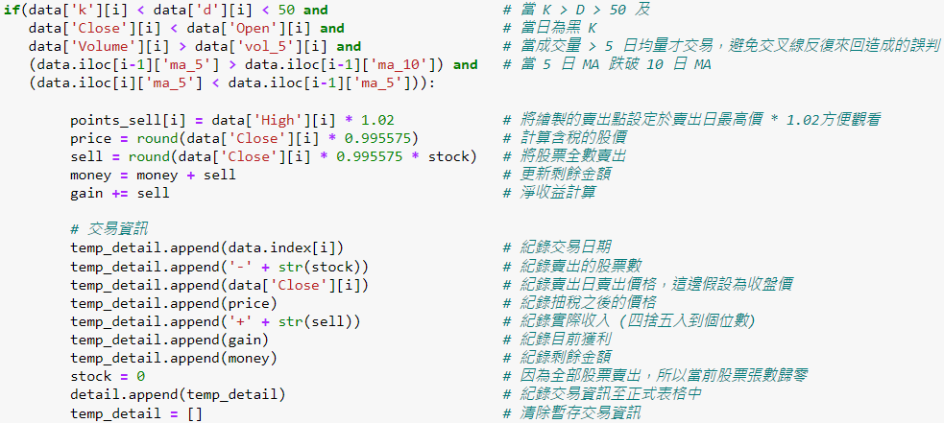

Slide 20
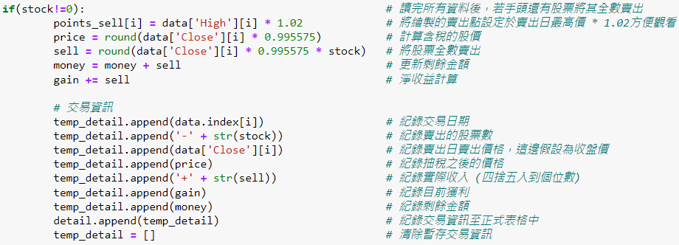

Slide 21
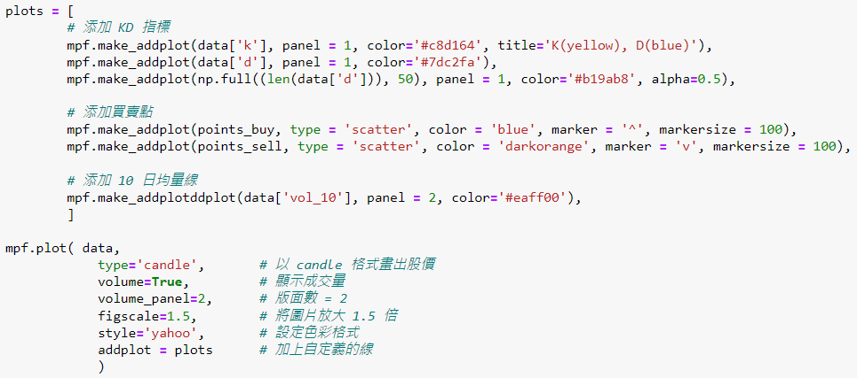

Slide 22
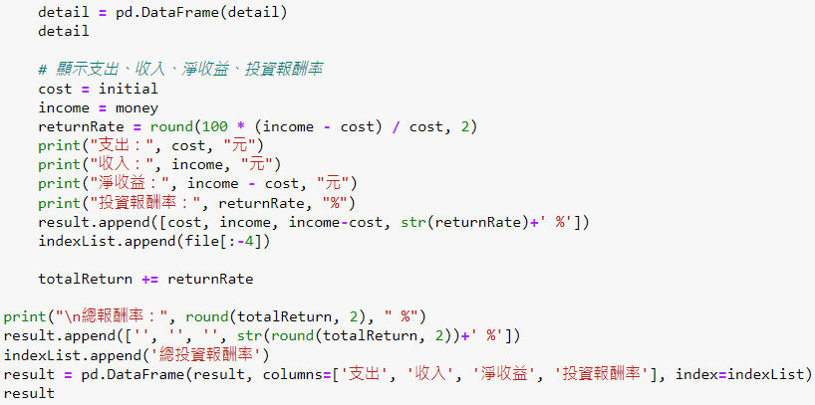

Slide 23
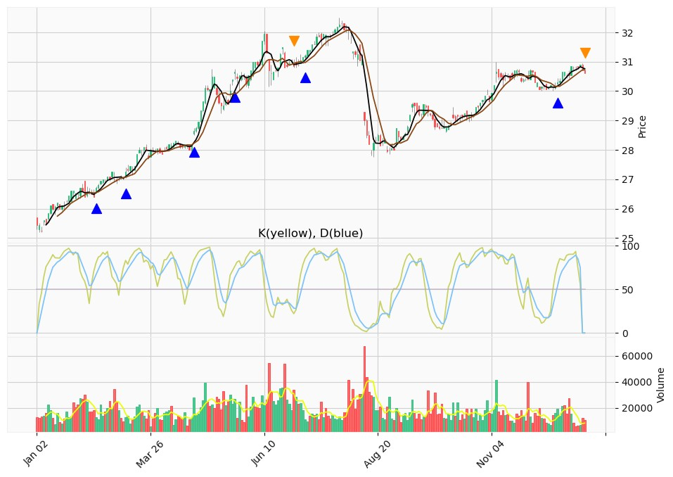
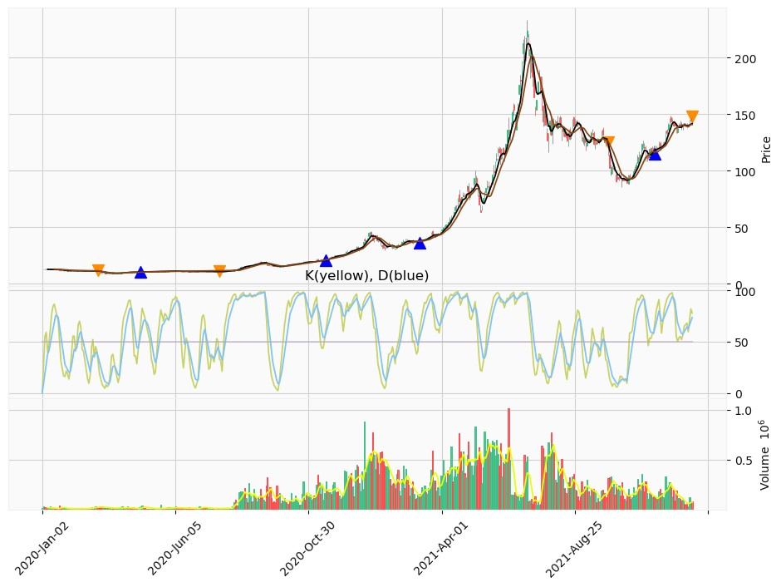
2886
2603

Slide 24
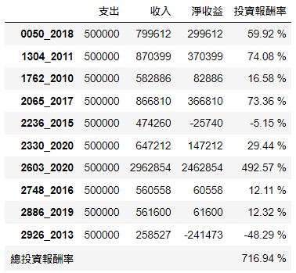
策略績效

Slide 25
MACD / MA
03
MACD 0軸關係加上MA 20線判斷。其中，當DIF突破0軸且股價往上漲破MA 20 + 紅K線買入， DIF跌破0軸且股價往下跌破MA 20 + 黑K線賣出。
MACD利用長期、短期移動平均線兩者交叉狀態，來判斷市場股價的趨勢方向。當DIF值由負轉正突破0軸，為上漲訊號，反之亦然。
MACD指標是計算兩條均線的距離與該距離變化，也就是在探討趨勢強度跟強度的變化，為此加入基本的MA線加以判斷趨勢變化。

Slide 26
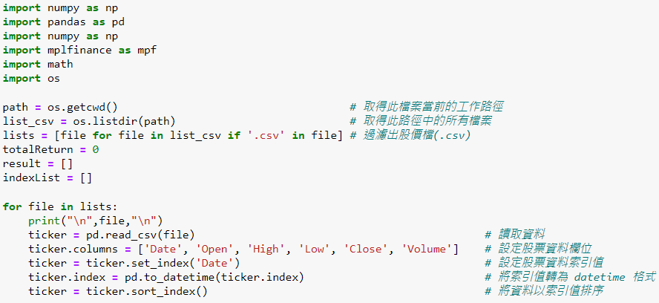
策略程式碼

Slide 27
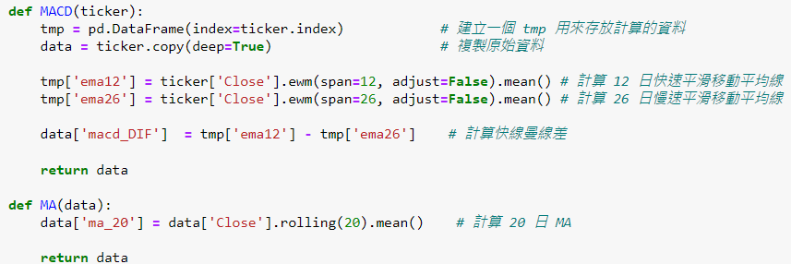
策略程式碼

Slide 28
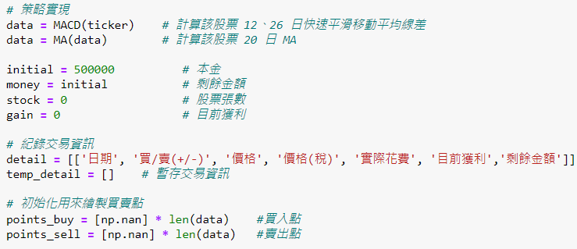
策略程式碼

Slide 29
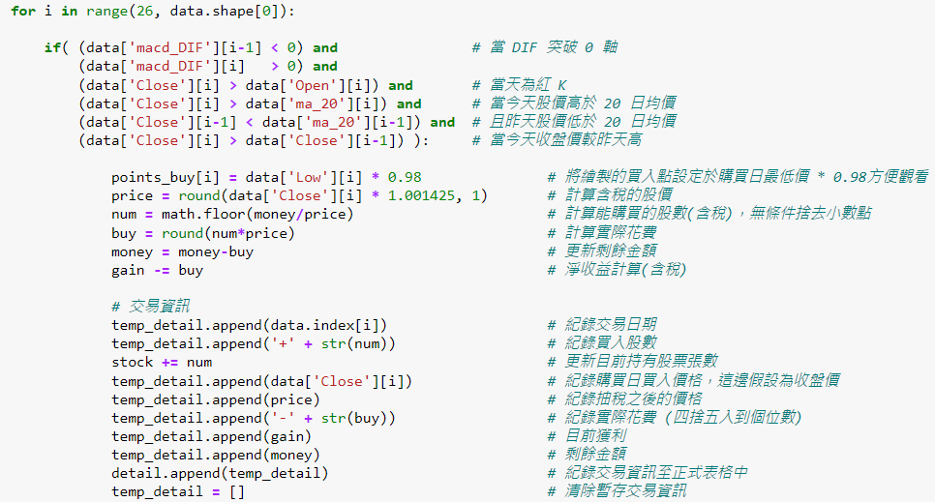
策略程式碼

Slide 30
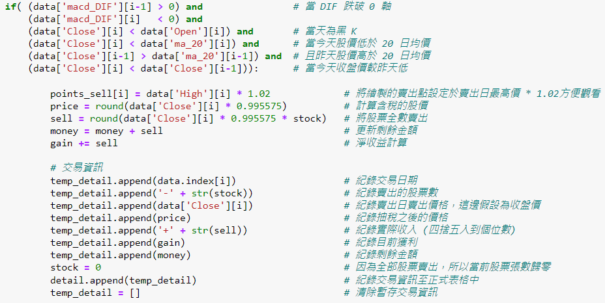
策略程式碼

Slide 31
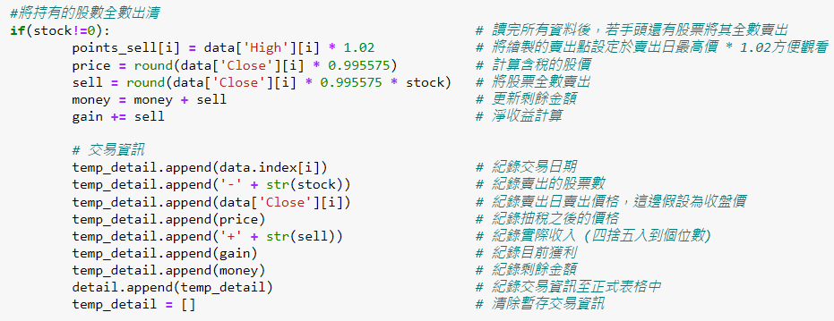

Slide 32
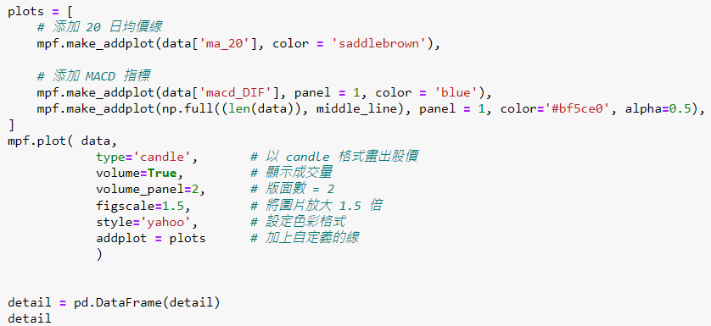

Slide 33
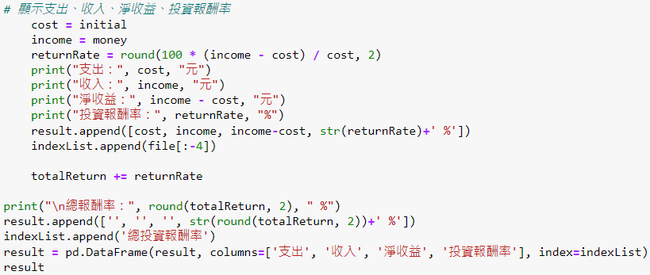

Slide 34
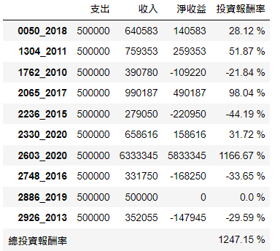
策略績效

Slide 35
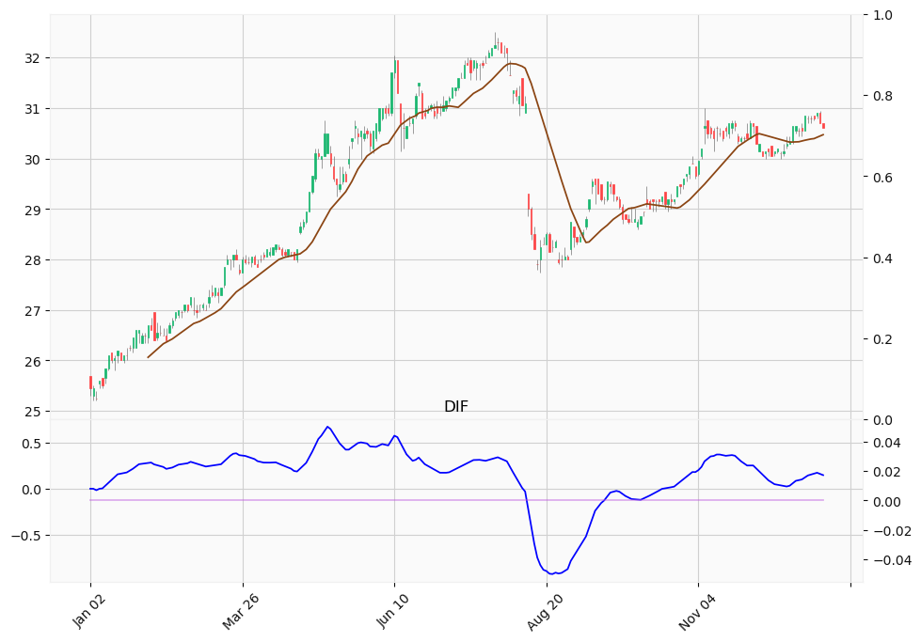
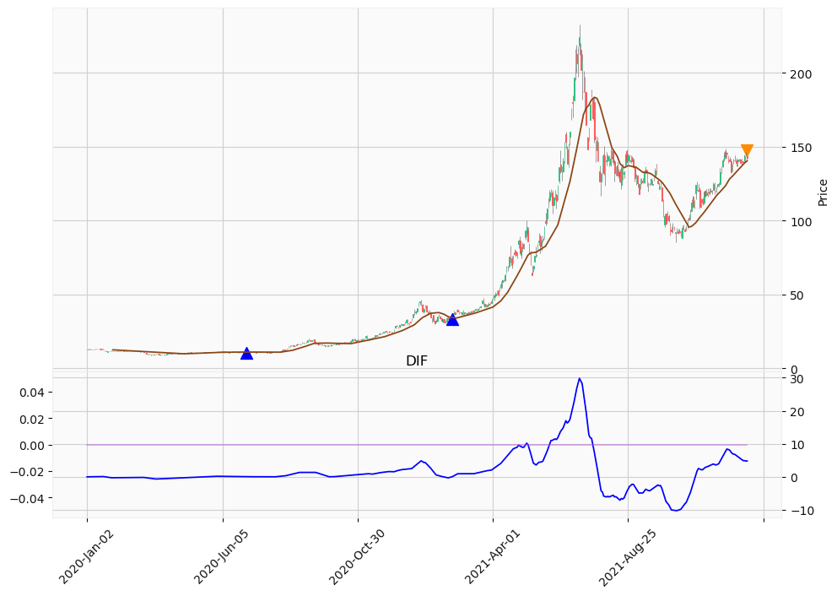
2886
2603

Slide 36
比較
RSI 70、30 / MA 交叉
KD 50 / MA 交叉 / 均量
MACD 0 軸 / 20 日均價

Slide 37
總結
三個策略的選取是由課堂上所學的指標表現進行相互組合，所得出較佳的三個策略，在策略篩選上，以10檔股票的總報酬率作為標準，選擇較高的總報酬率，以整體股票的個別表現為次標準。
分工
劉沛妮：負責測試各種指標及均線的組合，篩選出有較高報酬率的組合做為策略，及PPT的製作
蕭芯儀：負責整理程式碼與策略績效的呈現並加上註解，及PPT的製作

Slide 38
Thanks for Watching.
組員/
4107210202 蕭芯儀 410735037 劉沛妮

